Slide 1
Coopération
Idées saillantes de l’ouvrage collectif
édité par la Fédélima

Slide 2
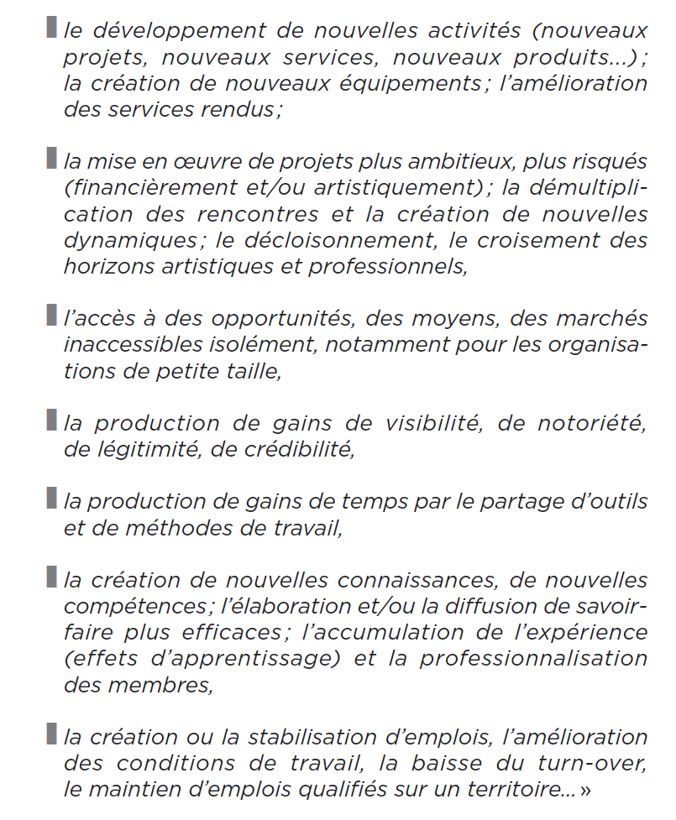
Les effets
(Extrait de la conclusion)

Slide 3
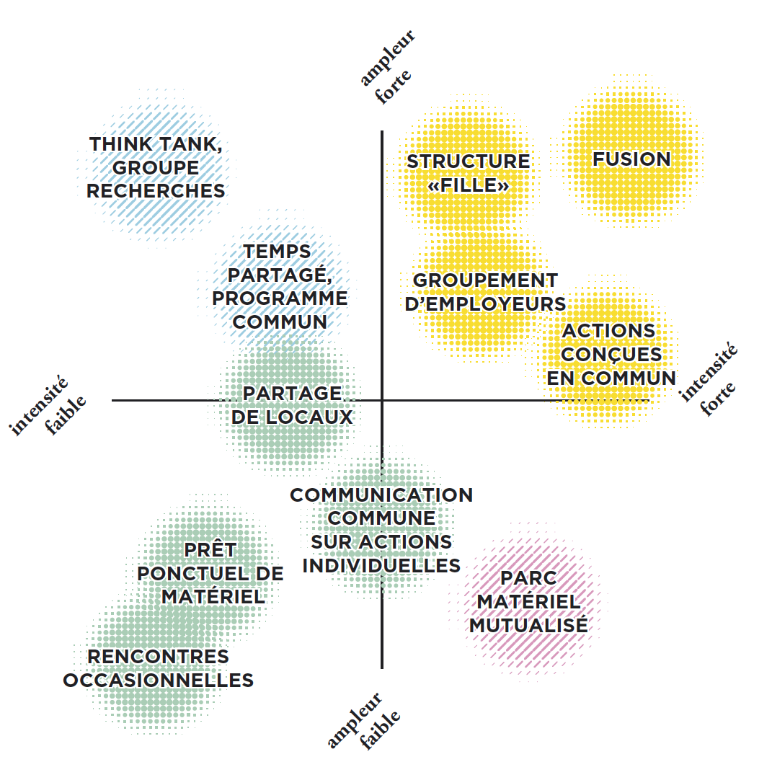
La recherche d’une visualisation… de l’état de la coopération

Slide 4
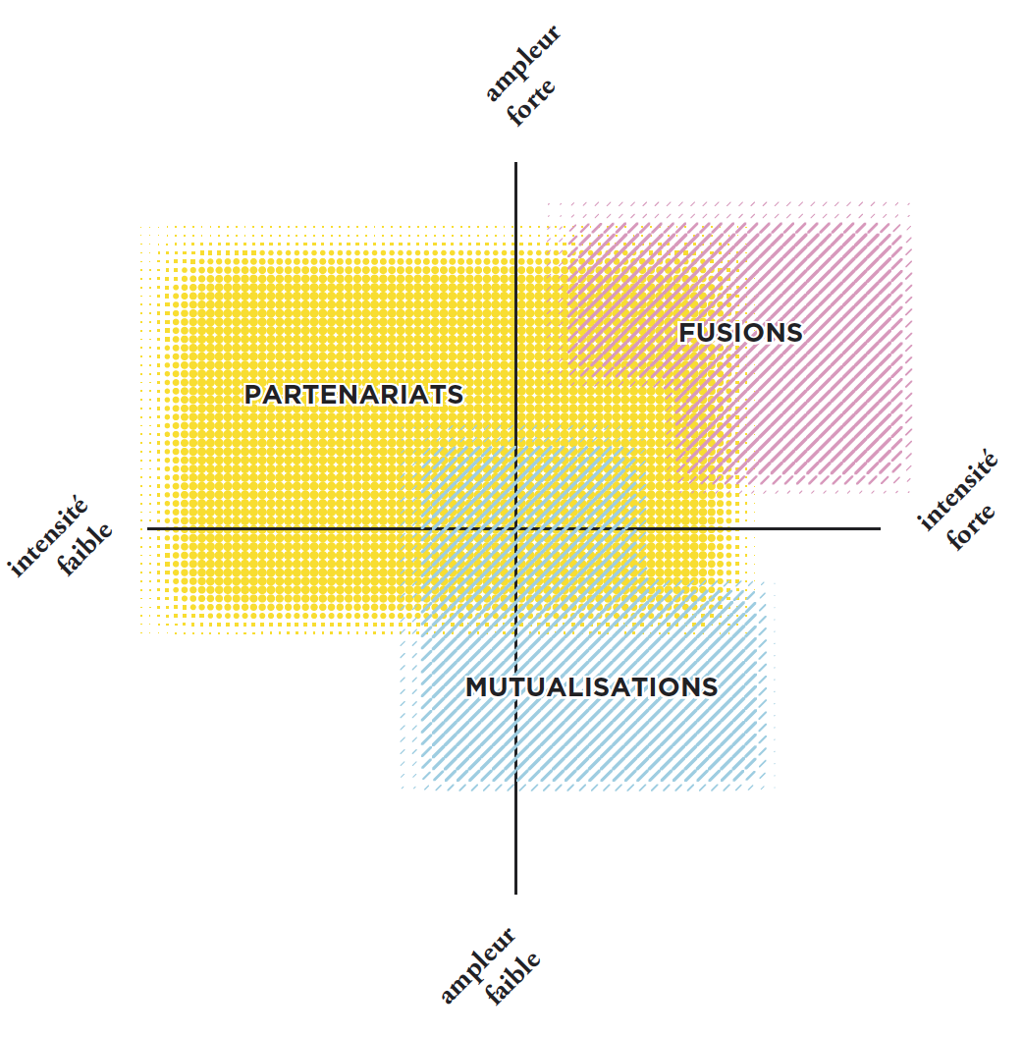
La recherche d’une visualisation… de l’état de la coopération (2)

Slide 5
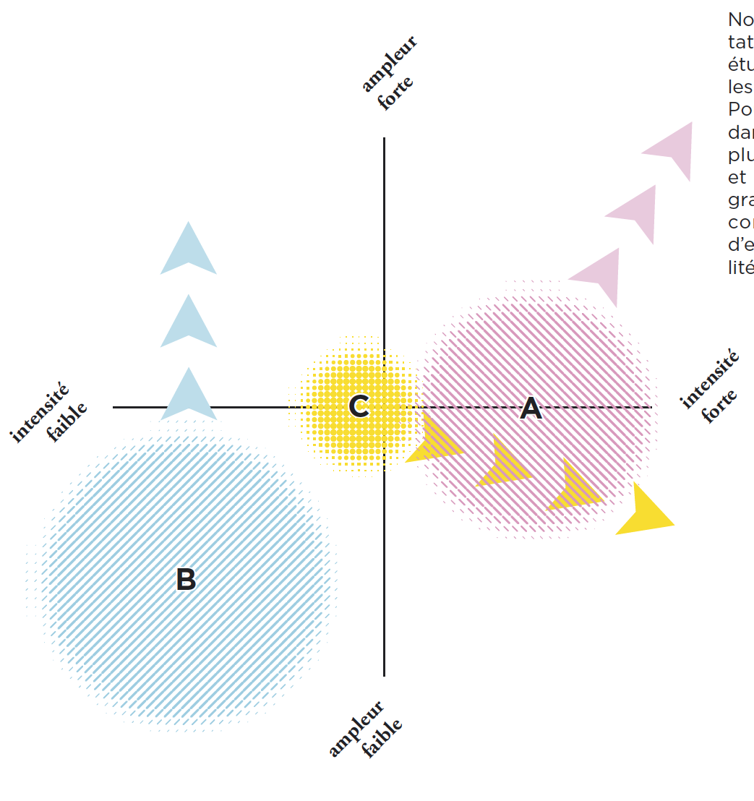
La recherche d’une visualisation… des évolutions
La structure A, plus importante que les autres, initie des actions communes et souhaite un rapprochement de toutes les structures pour composer un projet d’envergure sur le territoire.
La structure B, méfiante, accepte de participer à des réflexions communes sans trop s’engager dans l’action et propose la création d’un groupe orienté recherche et partage de savoirs et savoir-faire.
La structure C, plus petite et fragile que les deux autres, a peur de se faire absorber et de disparaître. Mais elle participe comme elle le peut, tout en cherchant à préserver son identité, aux actions proposées, et sait aussi qu’il y a une chance à saisir dans cette coopération qu’elle ne retrouvera pas de sitôt.

Slide 6
Analyse des facteurs de tensions
Coopétition
Clarifier et prioriser les objectifs
(Marie Deniau)
« Assurer la viabilité de la structure et/ou préserver la qualité des services rendus à la collectivité
« Améliorer l’efficacité et l’efficience des organisations sans nécessairement accroitre leur périmètre »
Quelles formes d’engagement ? (calculé, affectif, normatif)
Conscientisation des conflits
Identification des besoins (individuels, de groupe)

Slide 7
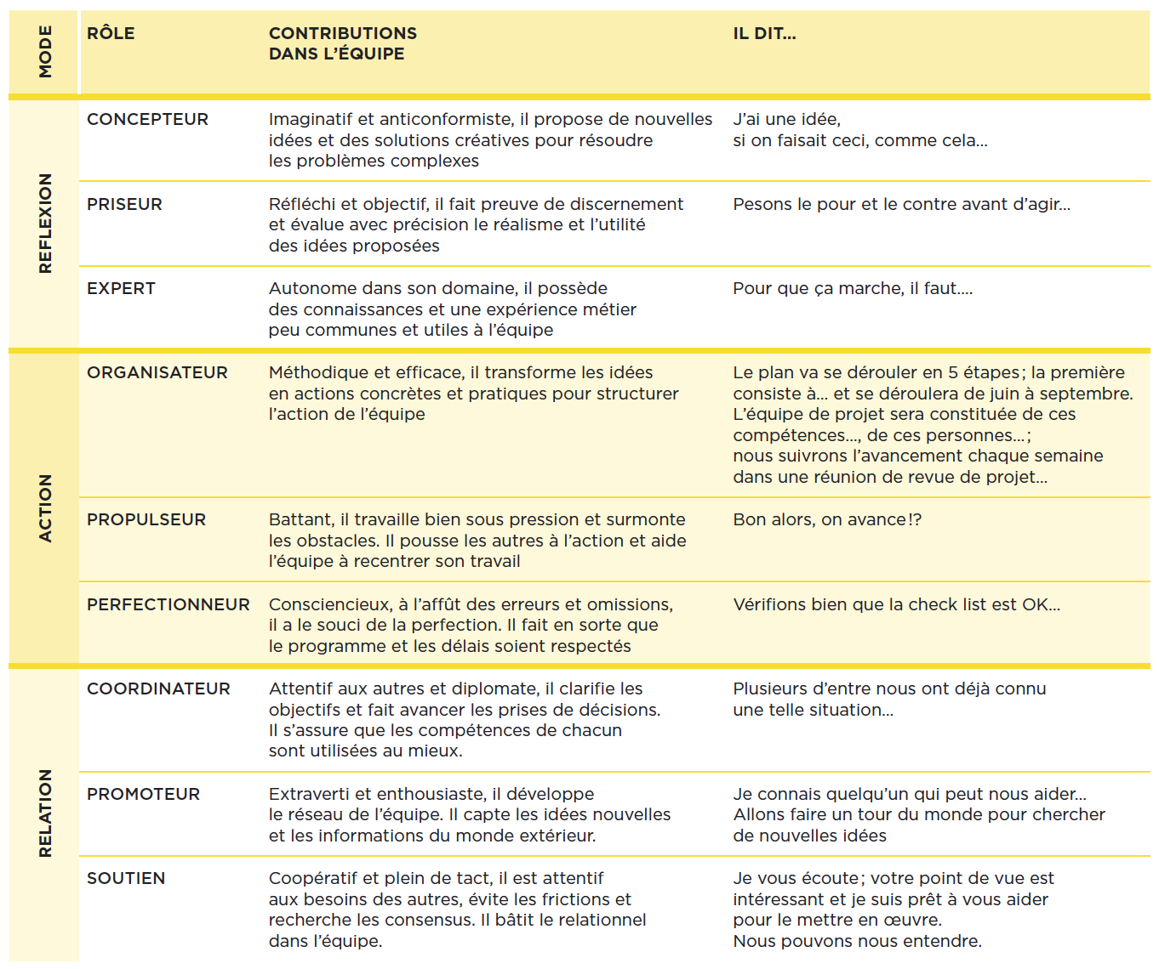
Identification de rôles

Slide 8
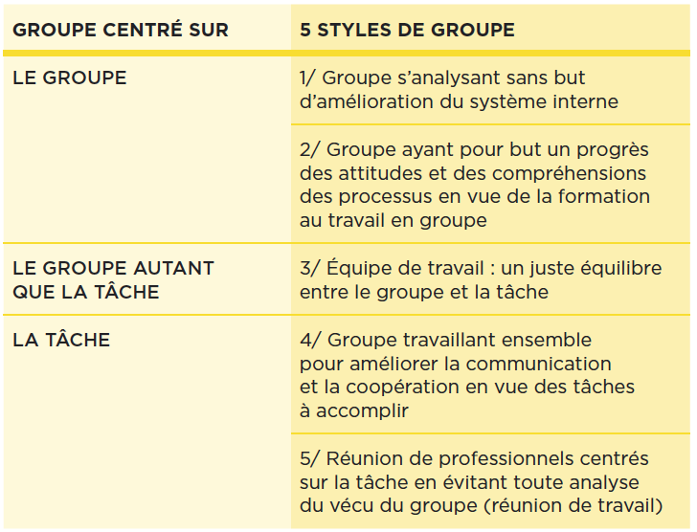
Travailler sur le groupe autant que sur l’action

